Slide 1

[자바 프로젝트]
롯데 자이언츠
관리 프로그램
팀원: 김민재, 변성우, 최영민

Slide 2

개발 환경
OS : Window10
language : Java 1.8
Web Server : Apache
Was Server : Tomcat 8.5
DataBase : Oracle

Slide 3
주차 | 일정
7월 1주차 | 프로젝트 주제 선정 및 역할 분담
7월 2주차 | DB구축(데이터 삽입) 및 GUI 제작
7월 3주차 | 프로젝트 기능 개발 및 추가
7월 4주차 | 수정 및 내용 보안
7월 5주차 | ppt 제작 및 최종 점검

Slide 4
[팀원 역할]
 | 이름 | 주 업무
개발 & 디자인 | 김민재 | DB구축, 개발 코드 구현
 | 변성우 | 디자인, 개발 코드 구현
 | 최영민 | DB구축, 디자인, 개발 코드 구현

Slide 5

[개발 과정]
프로그램 정보
1) 프로 야구팀 롯데 자이언츠 관련
기본 정보 및 선수별 기록
2) 관리자 계정 생성
관리자 모드와 사용자 모드 구분

Slide 6
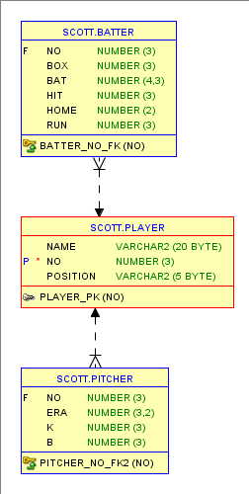

[개발 과정]
DB 정보
1) GM: 회원관리
2) PLAYER: 전체 선수 관리
(이름, 등번호(PK), 포지션)
3) BATTER: 타자 관리(등번호(FK) 외 5개 항목)
4) PITCHER: 투수 관리(등번호(FK) 외 3개 항목)

Slide 7
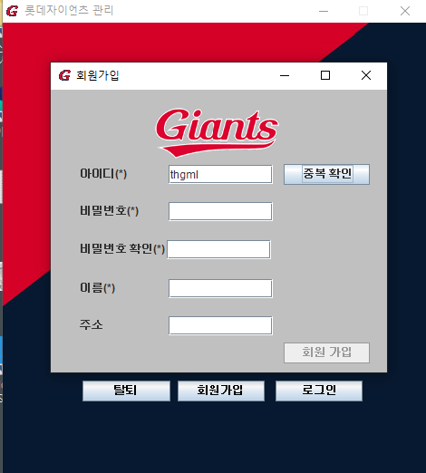
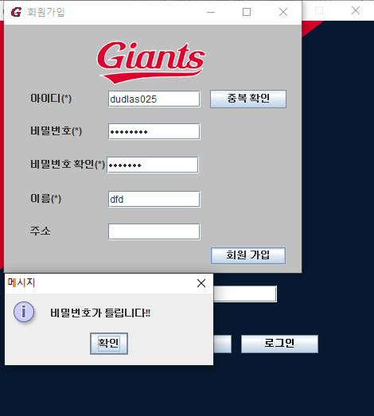
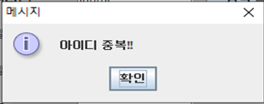
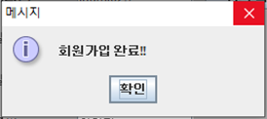
[개발 과정]
회원가입 창 구현

Slide 8
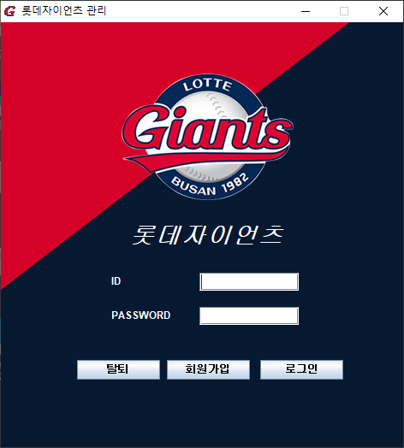
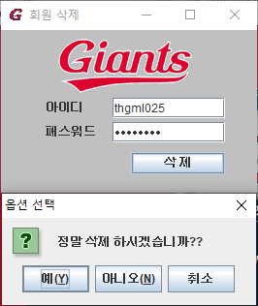
[개발 과정]
탈퇴 창 구현

Slide 9
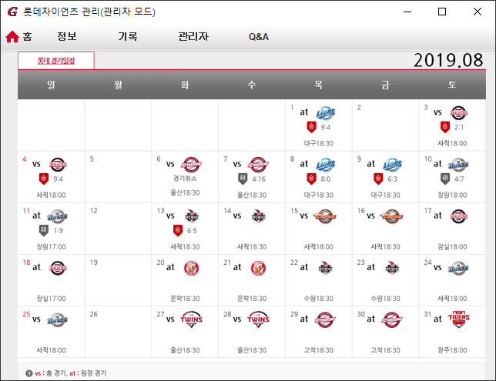
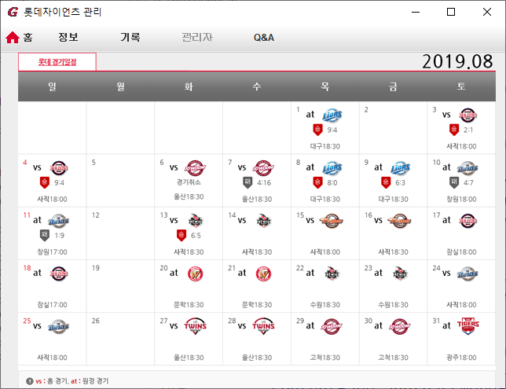
[개발 과정]
로그인 창 구현
관리자 계정으로 로그인

Slide 10

[개발 과정]
메인 화면 구현
메뉴 구성
: 홈, 정보, 기록, 관리자, Q&A
2) 메인 첫 화면은 경기일정
달력을 보여줌

Slide 11
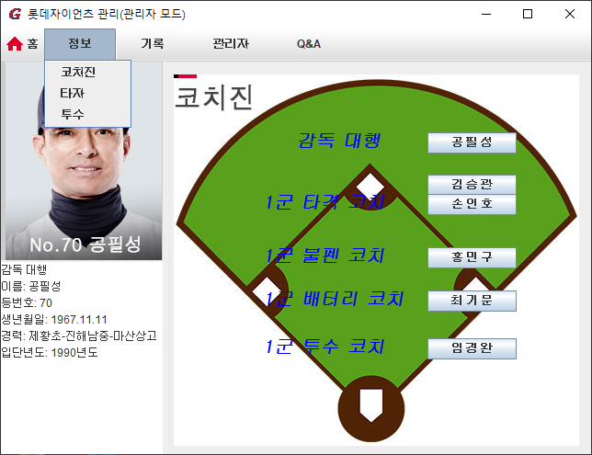
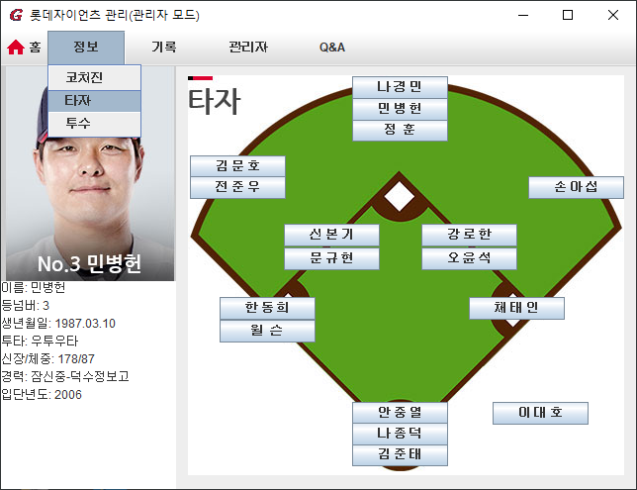
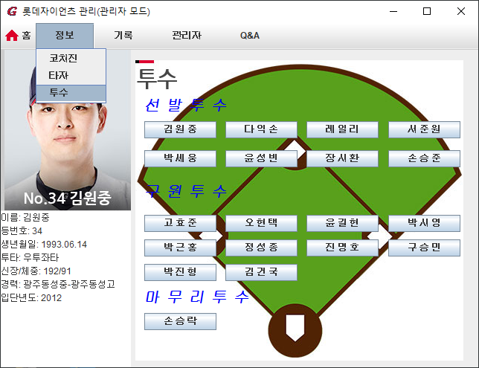
[개발 과정]
각 메뉴 별 세부 항목 창 구현 – 정보 메뉴

Slide 12
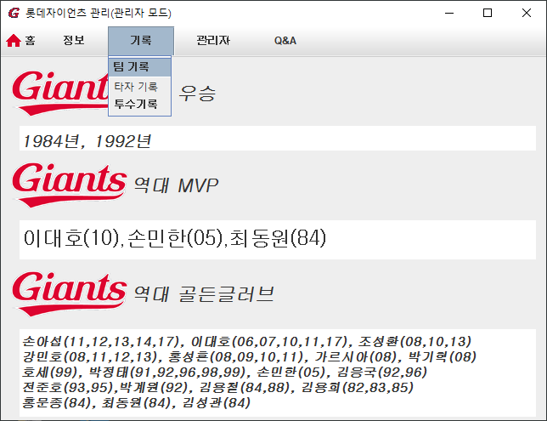
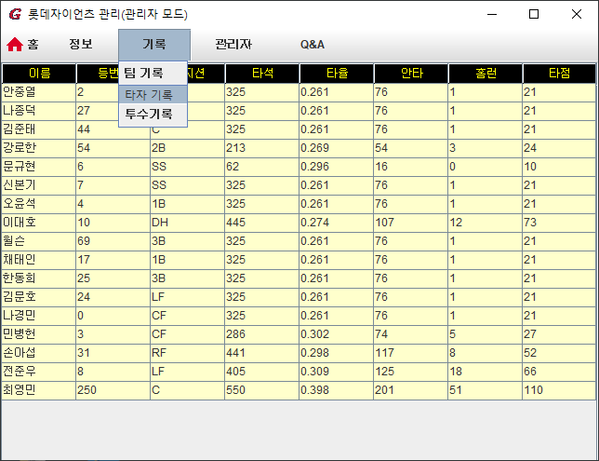
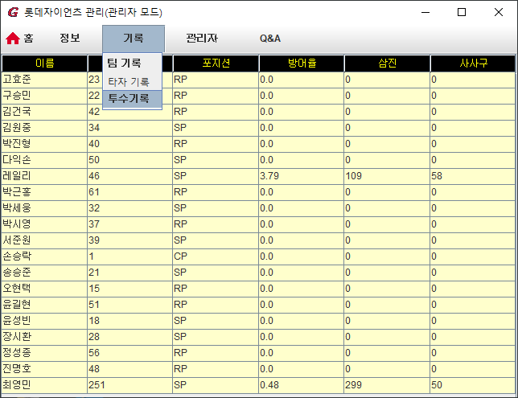
[개발 과정]
각 메뉴 별 세부 항목 창 구현 – 기록 메뉴

Slide 13
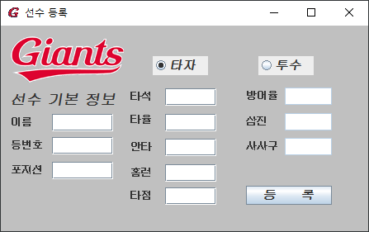
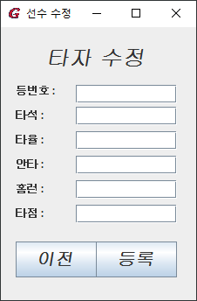
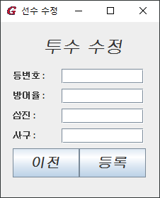
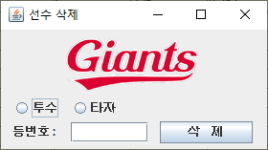
[개발 과정]
각 메뉴 별 세부 항목 창 구현 – 관리자 메뉴

Slide 14
[프로젝트를 진행하며 느낀 점…]
정보 창에서 선수 정보를 출력할 때, 썸네일 이미지를 이용하여 클릭시 해당 선수의 정보를 보여주려고 하였으나 ScrollPane의 기능 문제로 인해 다른 방안으로 구현하는 과정에서 다소 힘들었음.
구현하려는 프로그램 특성상 사진을 많이 이용하게 되어, 간단한 포토샵 사용의필요성을 느낌.
특정 메뉴를 클릭하여 새 창을 띄운 후, 해당 창을 닫을 시 모든 창이 꺼지는 문제가 생겨 이를 해결하는 데 있어 다소 시간이 걸림.
팀을 구성하여 프로젝트를 진행하는 과정에서 팀원과의 협업과 지속적인 커뮤니케이션의 중요성을 느낌. 그리고 서로 부족한 부분을 보완할 수 있었던 시간이었던 것 같음.

Slide 15
[끝]
끝까지 봐주셔서 감사합니다.

